Slide 1
GIS pamokoje ir popamokinėse veiklose
Dr. Jurgita Rimkuvienė, Hnit-Baltic

Slide 2
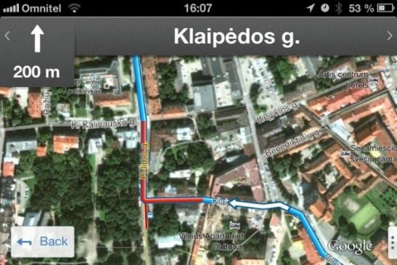
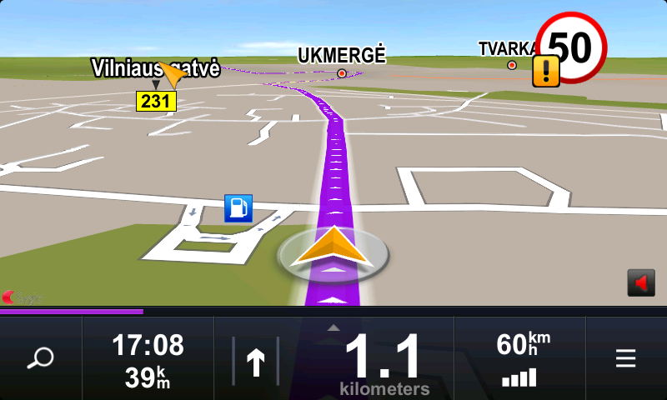
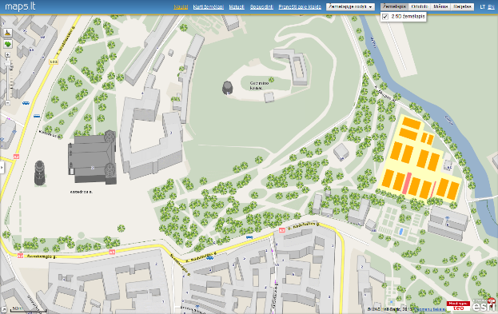
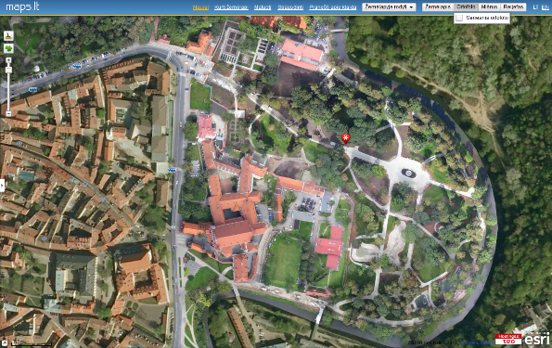
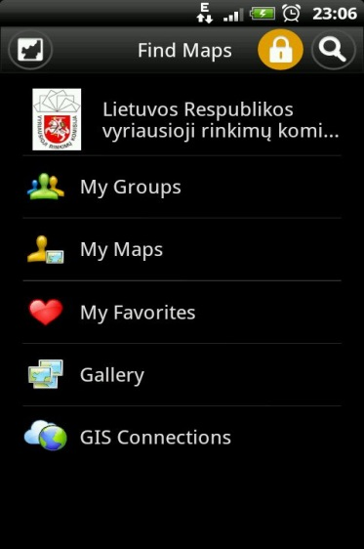
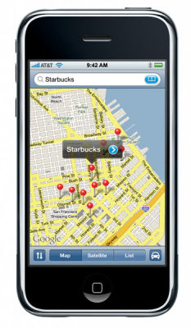
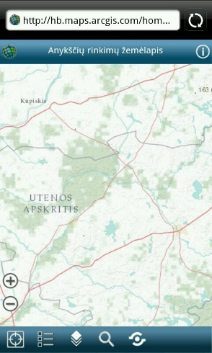
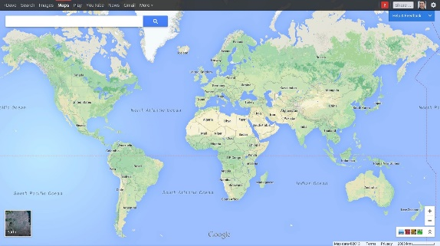
GIS kasdienybėje
Navigaciniai įrenginiai
Žemėlapiai telefone
Internetiniai žemėlapiai

Slide 3

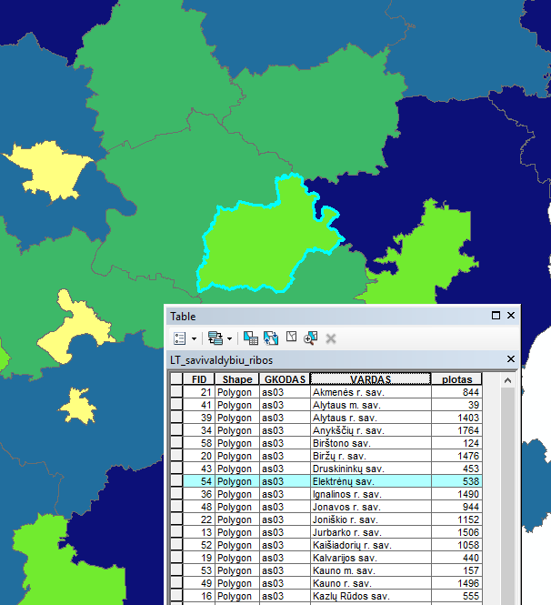
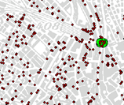
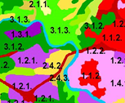
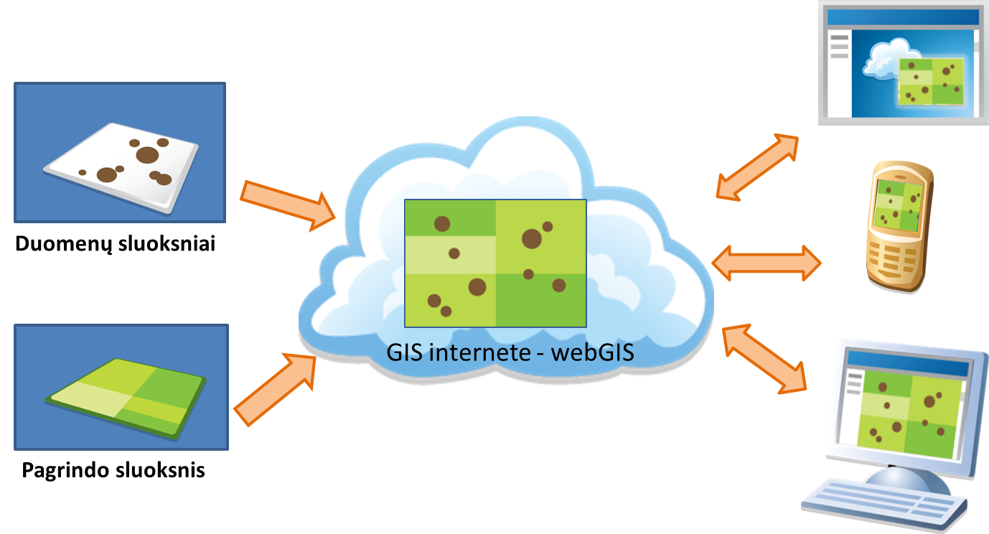
Geografinė informacijos sistema
Žemėlapis
Linijos
Paminklai
Medžiai
Keliai
Upės
Pastatai
Žemės danga
...
Taškai
Plotai
Objektai žemėlapyje
Duomenų sluoksniai
Duomenų sluoksnio elementų
atributiniai duomenys
Geografija
Informacinės technologijos
GIS
Notes:
Tradiciškai akcentuojame, kad Geografija savaime, pagal savo apibrėžimą yra pasaulį, dalykines sritis integruojantis mokslas.
Technologijoms tobulėjant, GIS-as vis labiau ir labiau įgyja „multimedia“ savybių – tai yra - komunikavimo, įtraukimo įrankiu.
GIS technologijos yra skirtos geografiniam tyrimui, kuris savo prigimtimi primena problemos sprendimo eigą (Ask >> Acquire>> Explore>> Analyze>> Act).
GIS technologijų naudojimas visuomenėje ir švietimo srityje auga. Objekto padėties žinojimas, interaktyvaus žemėlapio naudojimas suteikia naujos informacijos, įžvalgų.
GIS įrankiai, duomenys, programos yra pasiekiami internetu, su išmaniaisiais įrenginiais.
Naudodami GIS pamokose, mokome dalyko su GIS, išnaudojami GIS paaiškinti mokiniams temą, įtraukti juos į veiklą, o ne technologijų ar GIS mokslo.

Slide 4
Geografinė informacijos sistema
GIS technologijos yra skirtos geografiniam tyrimui, kuris savo prigimtimi primena problemos sprendimo eigą (Ask >> Acquire>> Explore>> Analyze>> Act).
GIS technologijų naudojimas visuomenėje ir švietimo srityje auga. Objekto padėties žinojimas, interaktyvaus žemėlapio naudojimas suteikia naujos informacijos, įžvalgų.
GIS įrankiai, duomenys, programos yra pasiekiami internetu, su išmaniaisiais įrenginiais.
Naudodami GIS pamokose, mokome dalyko su GIS, išnaudojami GIS paaiškinti mokiniams temą, įtraukti juos į veiklą, o ne technologijų ar GIS mokslo.
Notes:
Pagrindiniai (baziniai) GIS elementai yra: kurti GIS duomenis, analizuoti (kodėl objektai taip išsidėstę, kaip susiję, geriausios vietos radimas, prognozė) ir pristatyti (kartografiniai principai, pagrįsti simboliai, reprezentavimas, dalinimasis)

Slide 5
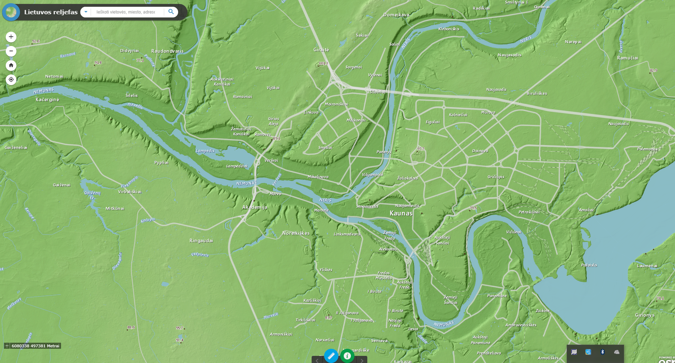
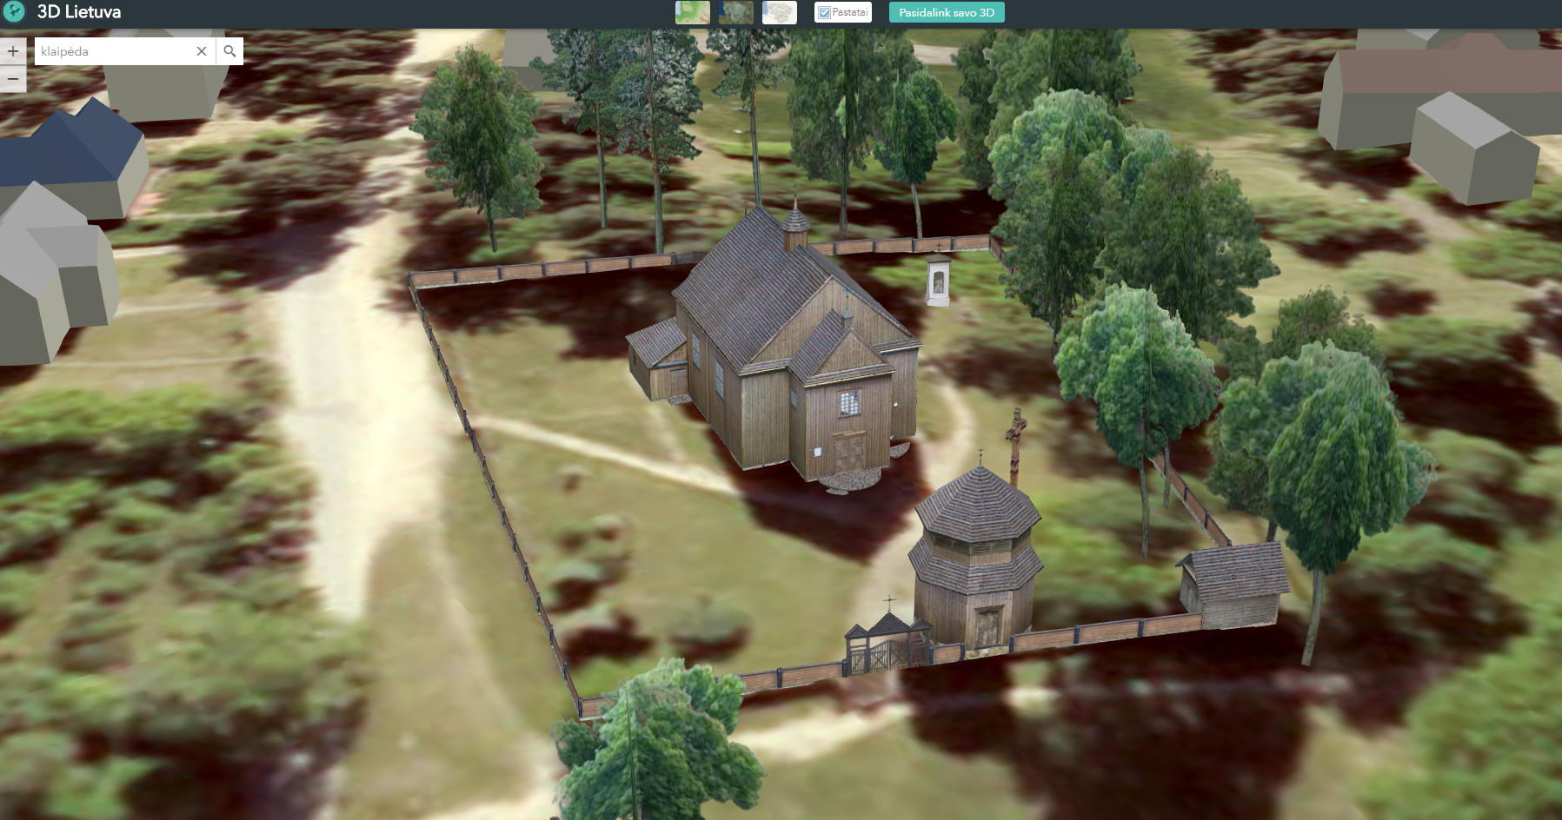
GIS pradžia
Tyrinėkite Lietuvos reljefo žemėlapį sukurtą moderniomis technologijomis,
3D Lietuva - aplinkos tyrimas kameralinėmis sąlygomis.

Slide 6
Mokymas su GIS
5 lygmenų mokymo su GIS sistema, kai geografinis tyrimas pradedamas nuo klausimo / problemos formuluotės ir baigiamas gautų žinių pristatymu:
Pristatymas / demonstravimas (http://www.gismokykla.lt/gis-tyrimo-pavyzdziai-geografijos-pamokoms/ ).
Darbas pagal instrukcijas (http://www.gismokykla.lt/geografijos-pamokos-su-gis/ ).
Išplėstas darbas pagal instrukcijas.
Projektas valdomas mokytojo (dalyvavimas žemėlapių konkurse).
Mokinio valdomas GIS naudojimo projektas
Lygmenys nėra susiję su konkrečios programinės įrangos naudojimu ar taikymu atitinkamai amžiaus grupei.
Notes:
5 lygmenų mokymo su GIS sistema, kai geografinis tyrimas pradedamas nuo klausimo / problemos formuluotės ir baigiamas gautų žinių pritaikymu:
Prezentavimas / demonstravimas. Mokytojas yra aktyvus ir naudojasi GIS priemonėmis atskleisti temą. Gali būti interaktyvus
Darbas pagal instrukcijas. Mokiniai gauna ir dirba pagal griežtas instrukcijas. Jie išbando duomenis, įrankius, dalyvauja procese. Rezultatas iš anksto aiškiai apibrėžtas
Išplėstas darbas pagal instrukcijas. Instruktuojama pradžioje, mokiniai kelia savo idėjas, tiria be aprašymų. Pateikiami duomenis ir rekomenduojama darbų atlikimo eiga
Projektas valdomas mokytojo – apibrėžta idėja, trukmė, sudėtingumas.
Mokinio valdomas GIS naudojimo projektas
Lygmenys nėra susiję su konkrečios programinės įrangos naudojimu ar taikymu atitinkamai amžiaus grupei.

Slide 7
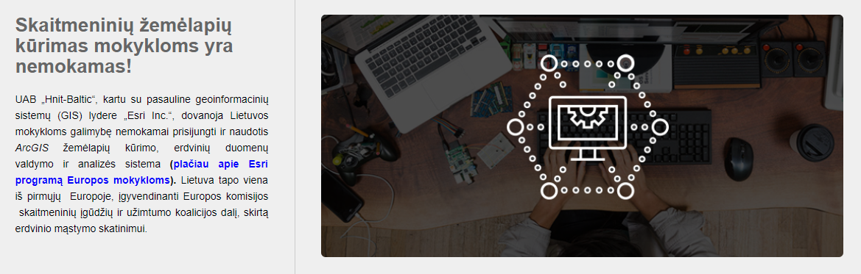
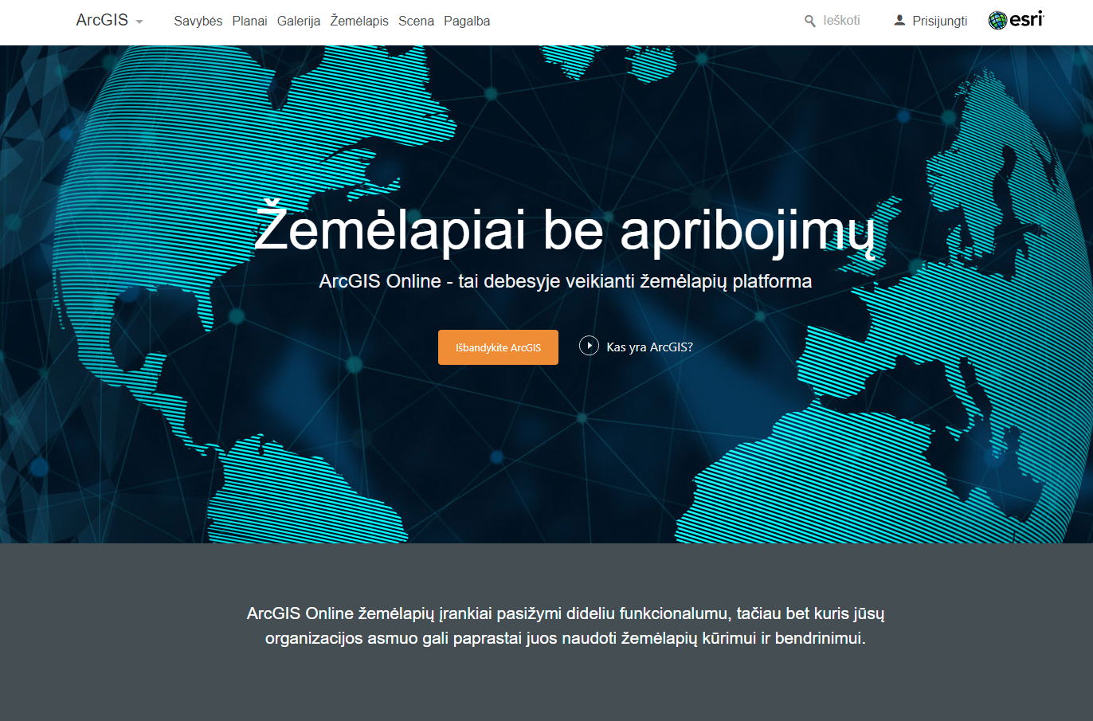
Sistema mokymui
ArcGIS žemėlapių kūrimo, erdvinių duomenų valdymo ir analizės sistema:
debesų technologija,
geografijos, istorijos, biologijos, IT žinių praktinis pritaikymas,
nemokamų žemėlapių, duomenų, kitos erdvinės informacijos naudojimas,
asmeninė prieiga mokiniui ir mokytojui,
žemėlapių kūrimas organizuojant grupinį projektinį darbą,
interneto ir mobilių geo programėlių naudojimas ir kūrimas,
Dalinimasis sukurtu turiniu.

Slide 8

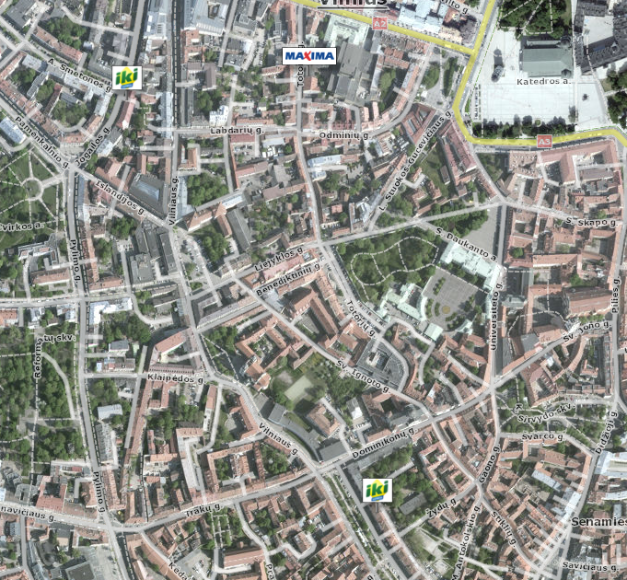
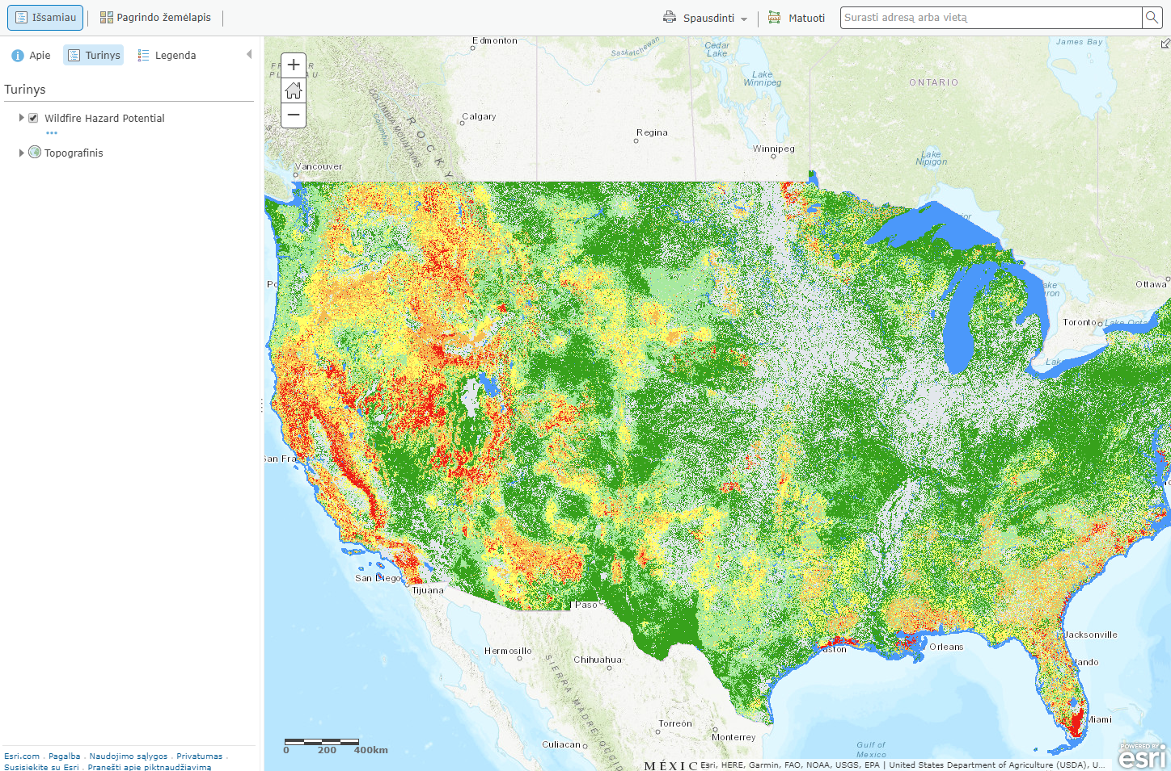
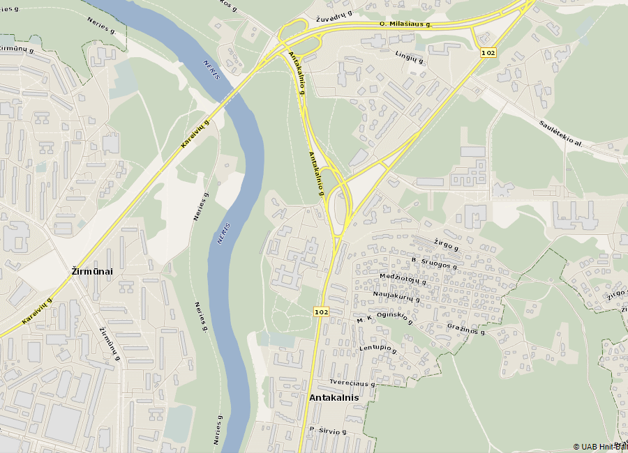
Sistema mokymui
Žemėlapiai, erdviniai duomenys:
www.maps.lt/rekomenduoja
www.maps.lt/3DLietuva
Gyvasis pasaulio atlasas

Slide 9
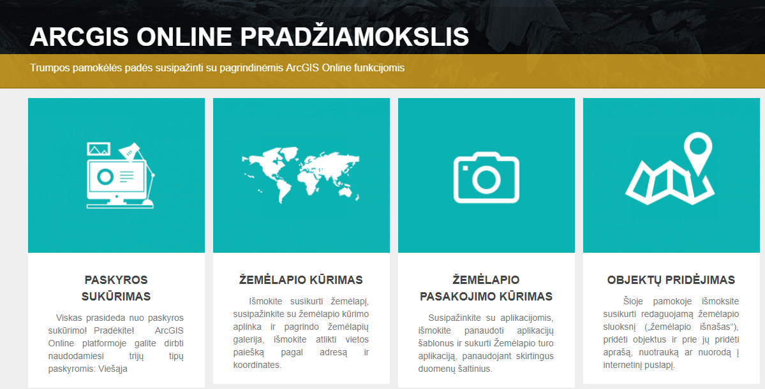
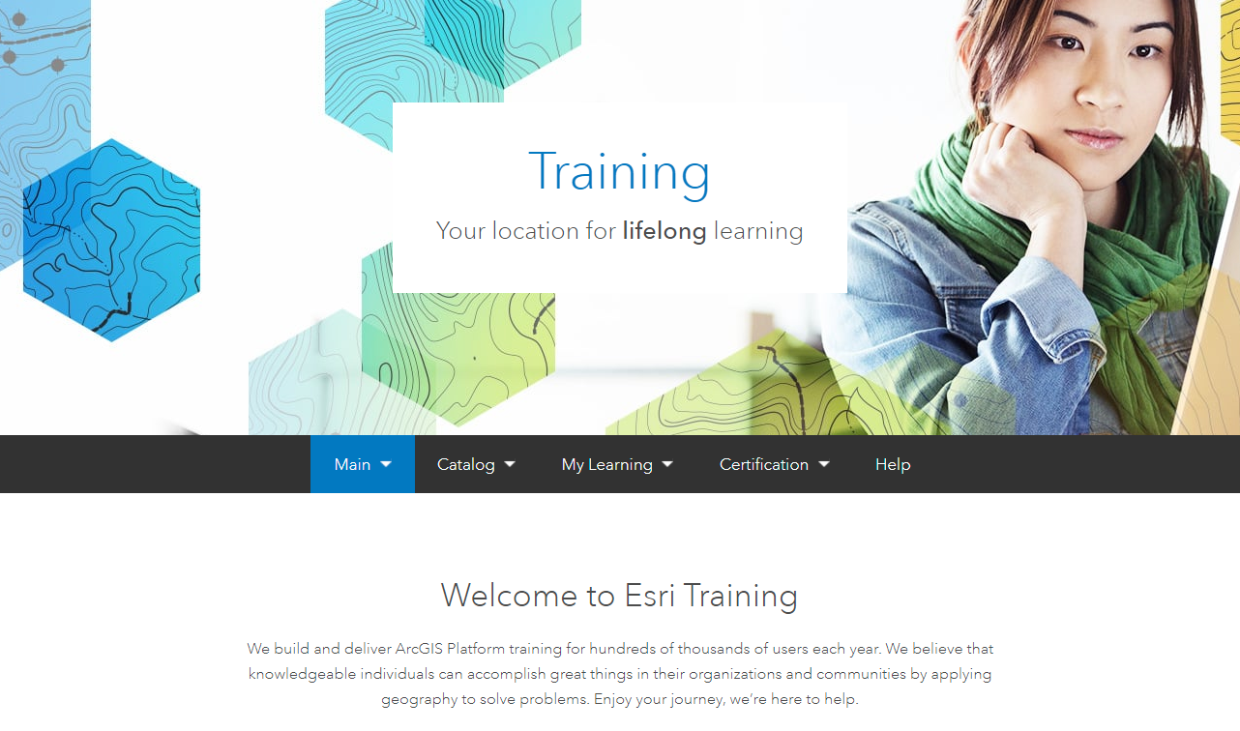
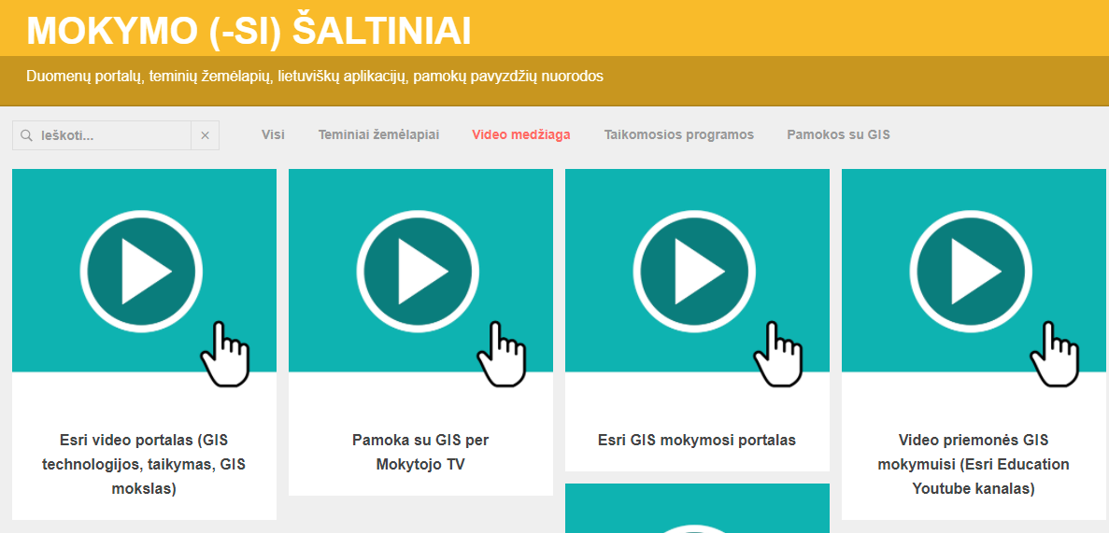
Sistema mokymui
Savarankiško mokymosi šaltiniai:
ArcGIS naudojimo instrukcijos
Video filmukai
Esri mokymosi platforma

Slide 10
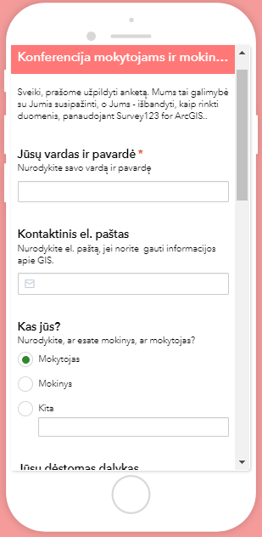
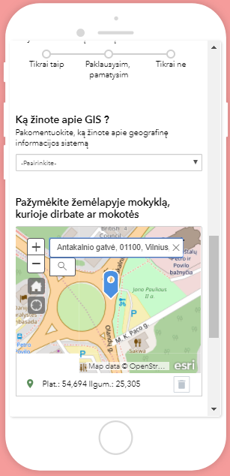

Apklausa su GIS
http://arcg.is/2zxZHnH

Slide 11
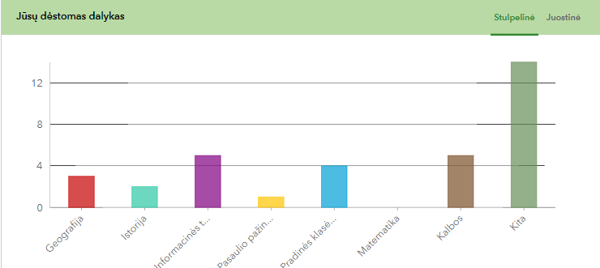
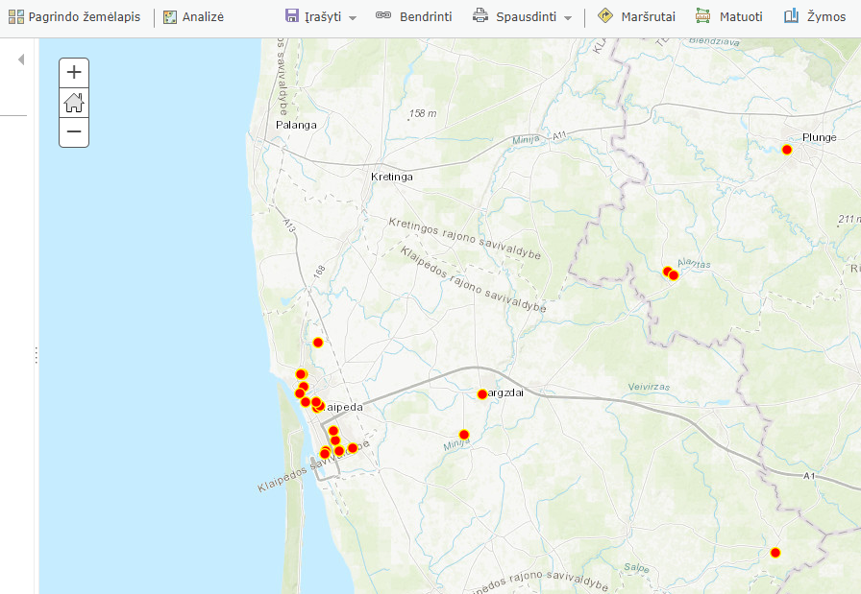
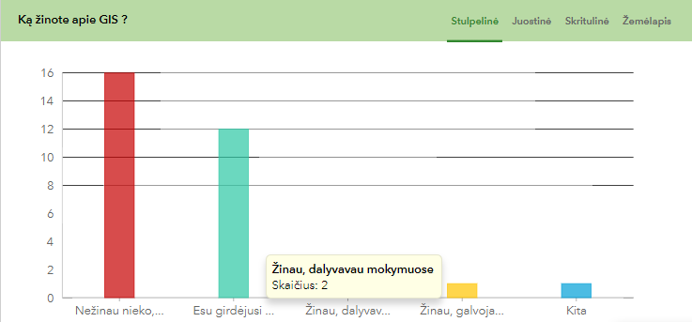
Apklausa su GIS

Slide 12
Popamokinės veiklos
Kurkime projektą su GIS kartu!
idėja, tikslai
dalyviai
kompetencijos
geomentoriaus pagalba
priemonės - programa, duomenys
veiklų organizavimas
Projekto rezultatai:
žemėlapis, integruotas į mokyklos svetainę
Žemėlapio pasakojimas - žemėlapis, susietas su tekstine informacija, praturtintas nuotraukomis ir video medžiaga (daug pavyzdinių šablonų, nebūtina programuoti (atviro kodo) daug konfigūravimo galimybių.
Pavyzdys (1) - Martyno Mažvydo progimnazijos geografijos mokytojos ir moksleivių projektas "Vilnius - mano miestas".
Notes:
5 lygmenų mokymo su GIS sistema, kai geografinis tyrimas pradedamas nuo klausimo / problemos formuluotės ir baigiamas gautų žinių pritaikymu:
Prezentavimas / demonstravimas. Mokytojas yra aktyvus ir naudojasi GIS priemonėmis atskleisti temą. Gali būti interaktyvus
Darbas pagal instrukcijas. Mokiniai gauna ir dirba pagal griežtas instrukcijas. Jie išbando duomenis, įrankius, dalyvauja procese. Rezultatas iš anksto aiškiai apibrėžtas
Išplėstas darbas pagal instrukcijas. Instruktuojama pradžioje, mokiniai kelia savo idėjas, tiria be aprašymų. Pateikiami duomenis ir rekomenduojama darbų atlikimo eiga
Projektas valdomas mokytojo – apibrėžta idėja, trukmė, sudėtingumas.
Mokinio valdomas GIS naudojimo projektas
Lygmenys nėra susiję su konkrečios programinės įrangos naudojimu ar taikymu atitinkamai amžiaus grupei.

Slide 13
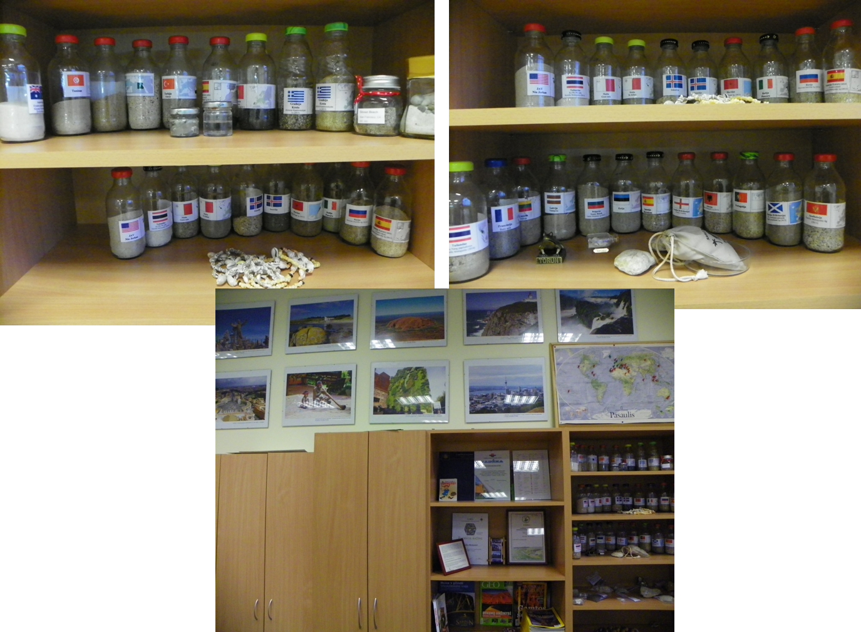
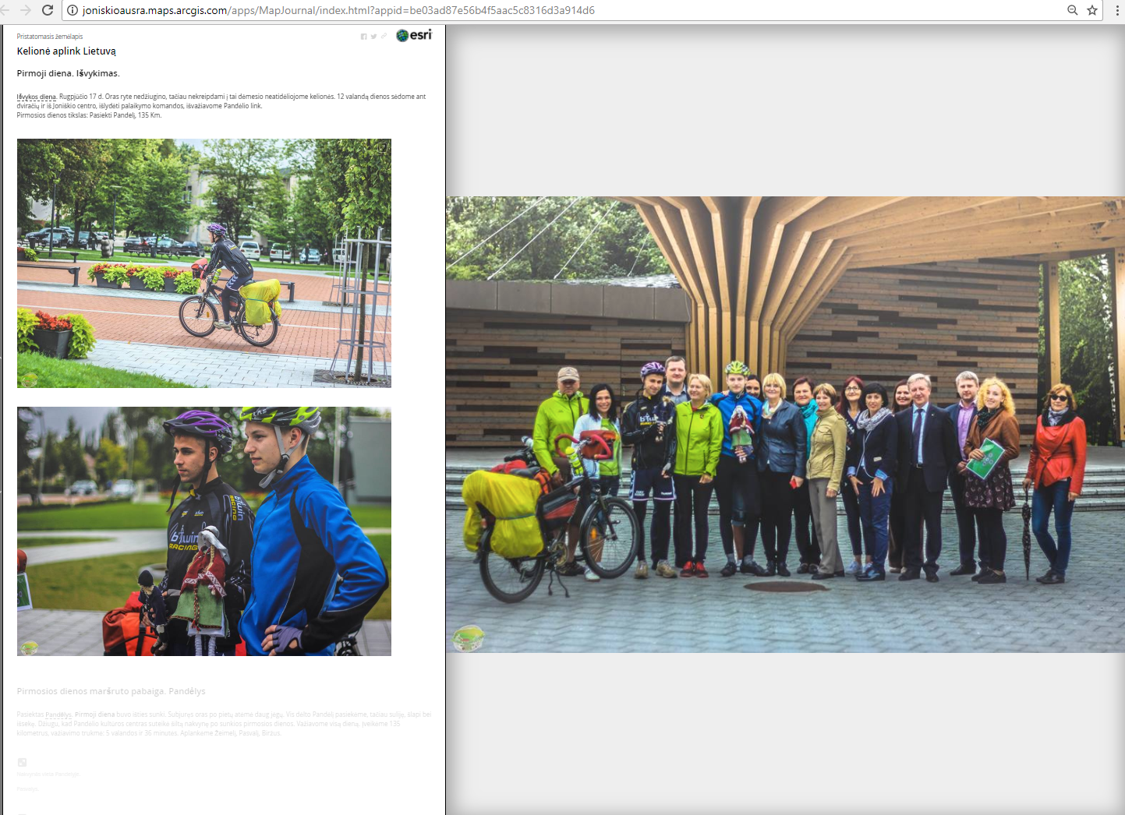
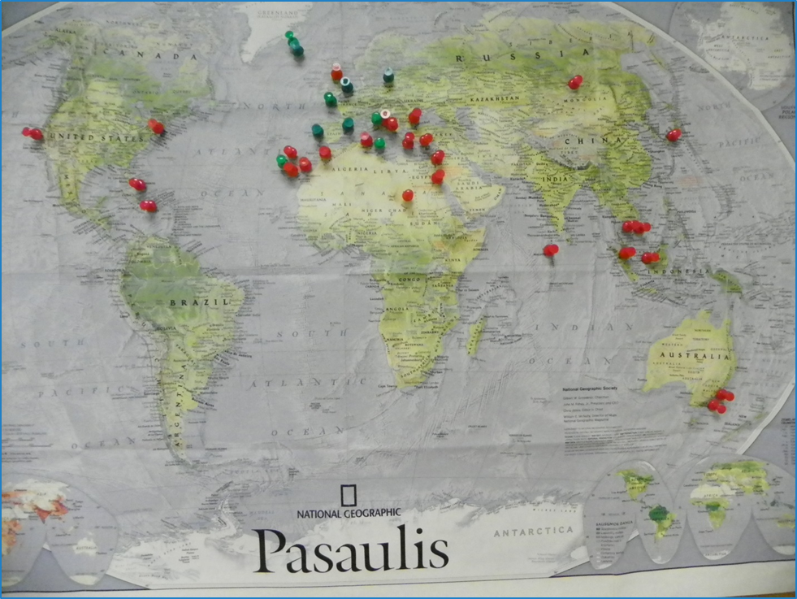
Sėkmės istorijos
Joniškio Aušros gimnazija:
ArcGIS sistemos naudotojai nuo 2014 m.
Aktyvi geografijos mokytoja
Administracijos palaikymas
Mokinių įtraukimas į projektus
Mokinių motyvacija

Slide 14
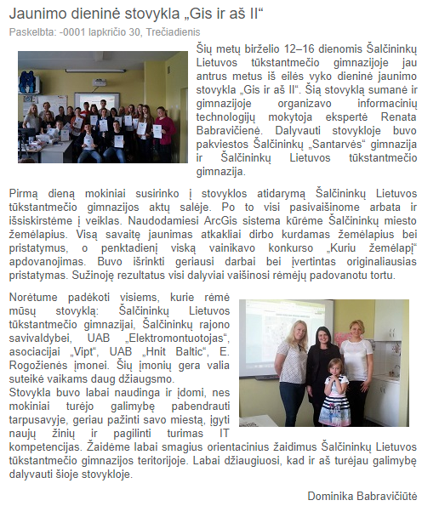
Sėkmės istorijos
Šalčininkų Lietuvos Tūkstantmečio gimnazija:
Mokytoja ieškanti geomentoriaus
Mokinių prizai žemėlapių konkursuose
IT pamokos panaudojant GIS
Dienos stovykla „GIS ir aš“
Geomentorė

Slide 15
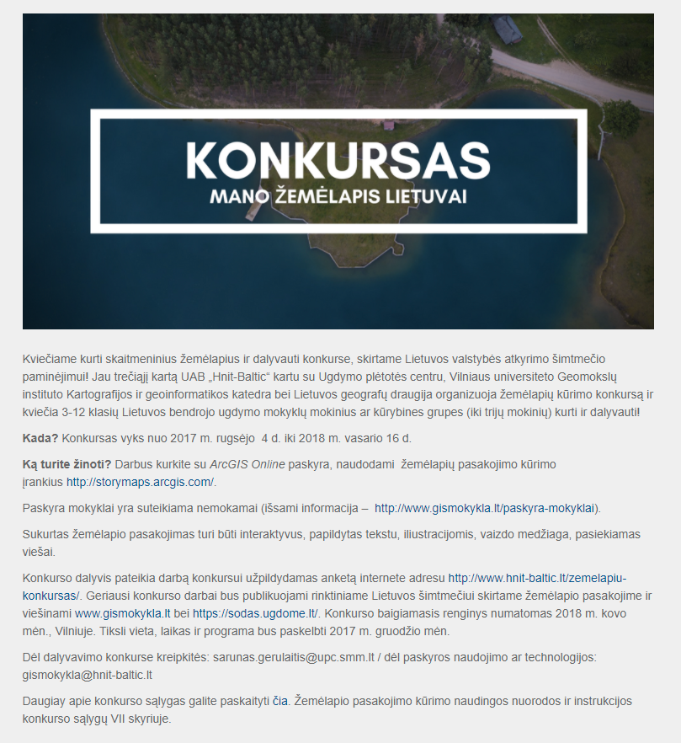
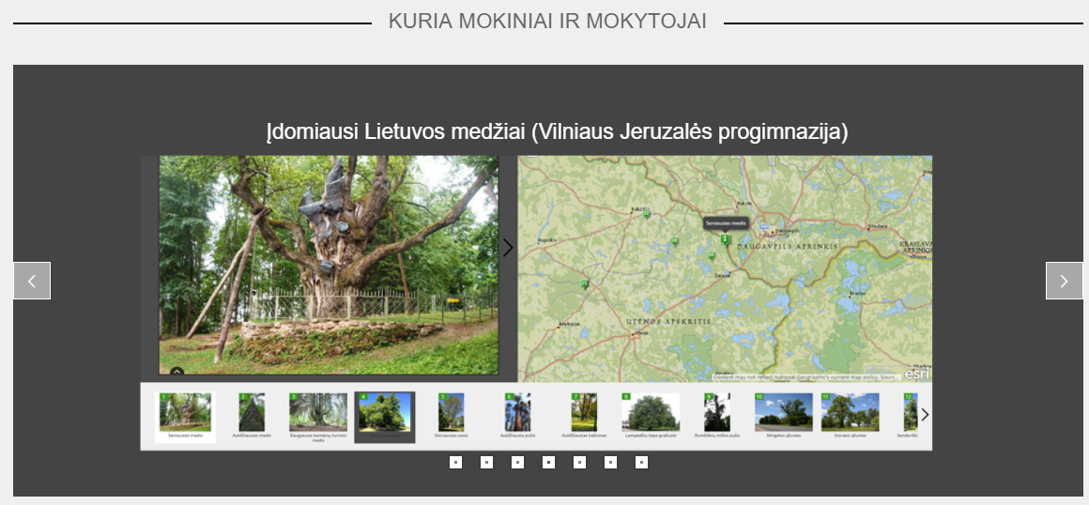
Sėkmės istorijos
Mokinių žemėlapių konkursas „Kuriu žemėlapį Lietuvai“:
Trečią kartą,
Žemėlapių pasakojimas,
Pernai virš 80 darbų,
Baigiamoji konferencija su 200 dalyvių,
Prizai.

Slide 16
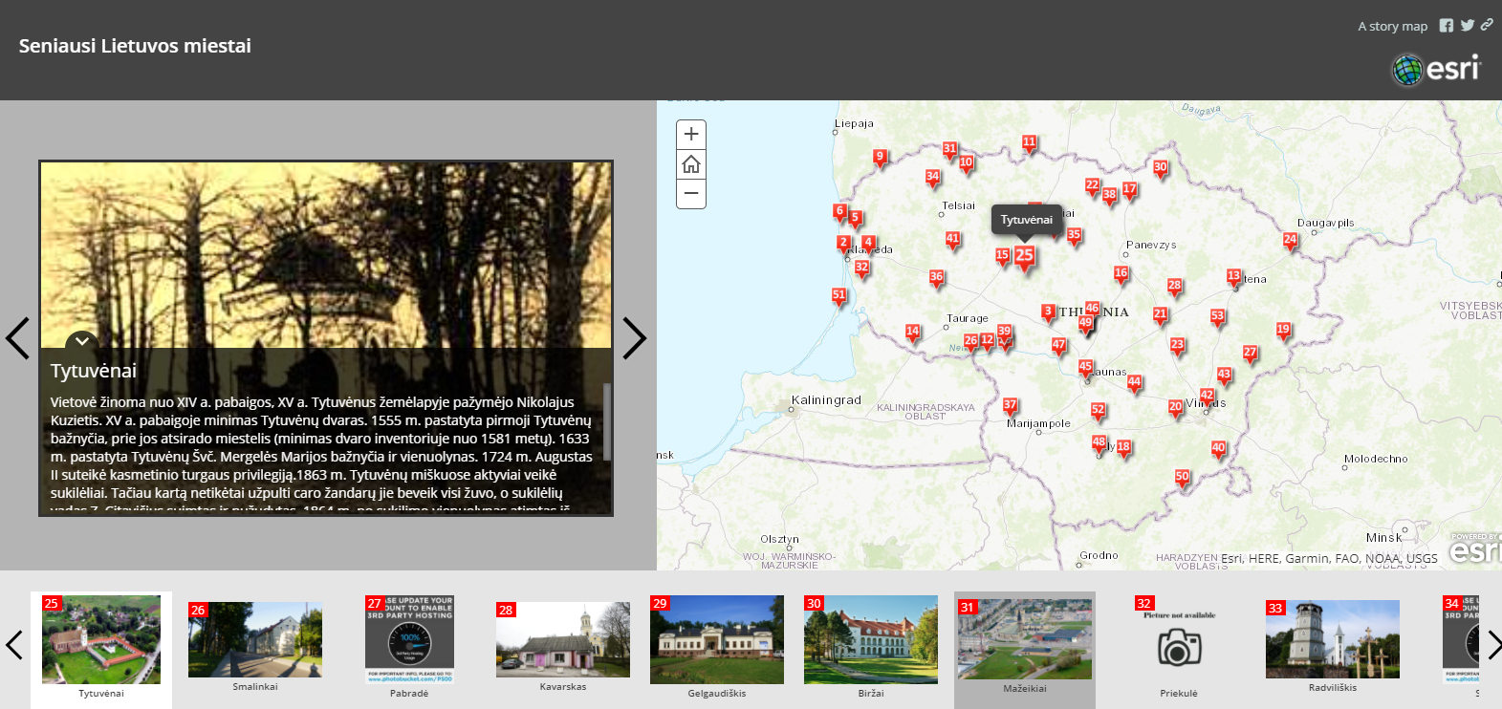
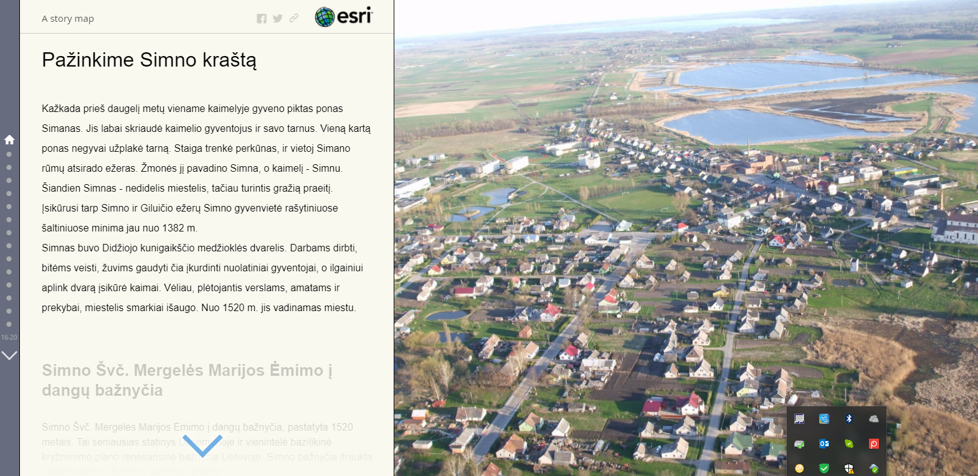
Mokinių darbai

Slide 17

Ačiū ir gero laiko su GIS!
Dr. Jurgita Rimkuvienė
UAB „Hnit-Baltic“
gismokykla@hnit-baltic.lt http://facebook.com/gismokykla

